Slide 1
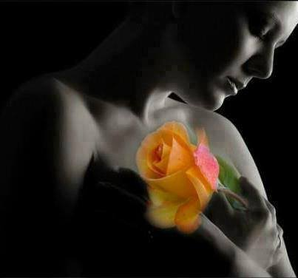
Carinhoso
Elis Regina
automático
Wal Melodias
08/08/14
Formatação: Wal

Slide 2
MEU CORAÇÃO, NÃO SEI PORQUE
BATE FELIZ QUANDO TE VÊ
E OS MEUS OLHOS FICAM SORRINDO
E PELAS RUAS VÃO TE SEGUINDO
MAS MESMO ASSIM
FOGES DE MIM.
Wal Melodias
08/08/14
Formatação: Wal

Slide 3
MEU CORAÇÃO, NÃO SEI PORQUE
BATE FELIZ QUANDO TE VÊ
E OS MEUS OLHOS FICAM SORRINDO
E PELAS RUAS VÃO TE SEGUINDO
MAS MESMO ASSIM
FOGES DE MIM.
Wal Melodias
08/08/14
Formatação: Wal

Slide 4
AH SE TU SOUBESSES
COMO SOU TÃO CARINHOSA
E O MUITO, MUITO QUE TE QUERO
E COMO É SINCERO O MEU AMOR
EU SEI QUE TU NÃO FUGIRIAS
MAIS DE MIM
Wal Melodias
08/08/14
Formatação: Wal

Slide 5
VEM, VEM, VEM, VEM
VEM SENTIR O CALOR
DOS LÁBIOS MEUS
A PROCURA DOS TEUS
VEM MATAR ESSA PAIXÃO
QUE ME DEVORA O CORAÇÃO
E SÓ ASSIM ENTÃO SEREI FELIZ
BEM FELIZ.
Wal Melodias
08/08/14
Formatação: Wal

Slide 6
AH SE TU SOUBESSES
COMO SOU TÃO CARINHOSA
E O MUITO, MUITO QUE TE QUERO
E COMO É SINCERO O MEU AMOR
EU SEI QUE TU NÃO FUGIRIAS
MAIS DE MIM
Wal Melodias
08/08/14
Formatação: Wal

Slide 7
VEM, VEM, VEM, VEM
VEM SENTIR O CALOR
DOS LÁBIOS MEUS
A PROCURA DOS TEUS
VEM MATAR ESSA PAIXÃO
QUE ME DEVORA O CORAÇÃO
E SÓ ASSIM ENTÃO SEREI FELIZ
BEM FELIZ.
Wal Melodias
08/08/14
Formatação: Wal

Slide 8
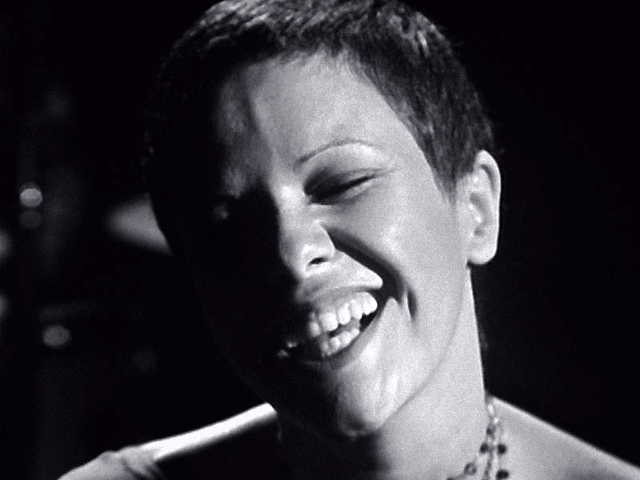
Wal Melodias
08/08/14
Formatação: Wal

Slide 9
MEU CORAÇÃO, NÃO SEI PORQUE
BATE FELIZ QUANDO TE VÊ
E OS MEUS OLHOS FICAM SORRINDO
E PELAS RUAS VÃO TE SEGUINDO
MAS MESMO ASSIM
FOGES DE MIM.
Wal Melodias
08/08/14
Formatação: Wal

Slide 10
MEU CORAÇÃO, NÃO SEI PORQUE
BATE FELIZ QUANDO TE VÊ
E OS MEUS OLHOS FICAM SORRINDO
E PELAS RUAS VÃO TE SEGUINDO
MAS MESMO ASSIM
FOGES DE MIM.
Wal Melodias
08/08/14
Formatação: Wal

Slide 11
AH SE TU SOUBESSES
COMO SOU TÃO CARINHOSA
E O MUITO, MUITO QUE TE QUERO
E COMO É SINCERO O MEU AMOR
EU SEI QUE TU NÃO FUGIRIAS
MAIS DE MIM
Wal Melodias
08/08/14
Formatação: Wal

Slide 12
VEM, VEM, VEM, VEM
VEM SENTIR O CALOR
DOS LÁBIOS MEUS
A PROCURA DOS TEUS
VEM MATAR ESSA PAIXÃO
QUE ME DEVORA O CORAÇÃO
E SÓ ASSIM ENTÃO SEREI FELIZ
BEM FELIZ.
Wal Melodias
08/08/14
Formatação: Wal

Slide 13
AH SE TU SOUBESSES
COMO SOU TÃO CARINHOSA
E O MUITO, MUITO QUE TE QUERO
E COMO É SINCERO O MEU AMOR
EU SEI QUE TU NÃO FUGIRIAS
MAIS DE MIM
Wal Melodias
08/08/14
Formatação: Wal

Slide 14
Créditos
COMPOSITOR:
PIXINGUINHA (ALFREDO VIANA)
INTÉRPRETE: ELIS REGINA
FONTE:
MEUS ARQUIVOS MUSICAIS
FORMATAÇÃO: W@L
Wal Melodias
08/08/14
Formatação: Wal

Slide 15
RESPEITE OS DIREITOS AUTORAIS DE PIXINGUINHA, NÃO RETIRANDO E NEM ADULTERANDO SEUS CRÉDITOS.
Wal Melodias
08/08/14
Formatação: Wal

Slide 16
www.sergrasan.com/walmelodias
NEPOMUCENO-MG
Wal
“Serei feliz... Bem feliz...”
Wal Melodias
08/08/14
Formatação: Wal

